Slide 1
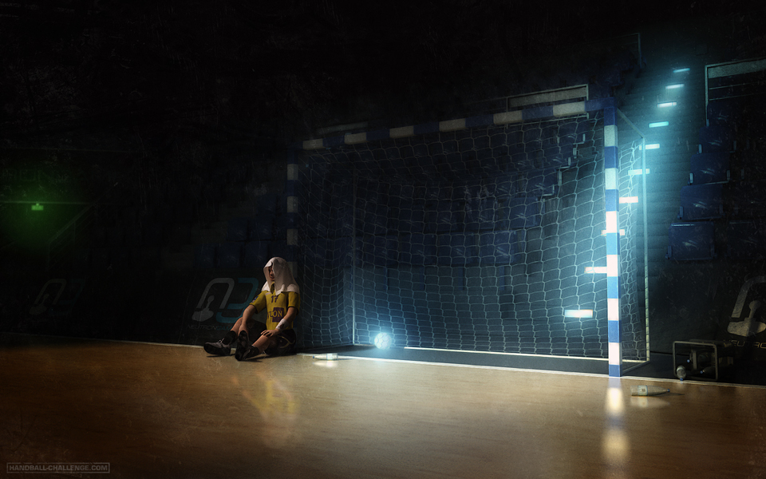
WEBQUEST
BALONMANO
MARCELA GARAY
UNIVERSIDAD LIBRE DE COLOMBIA
TICS

Slide 2
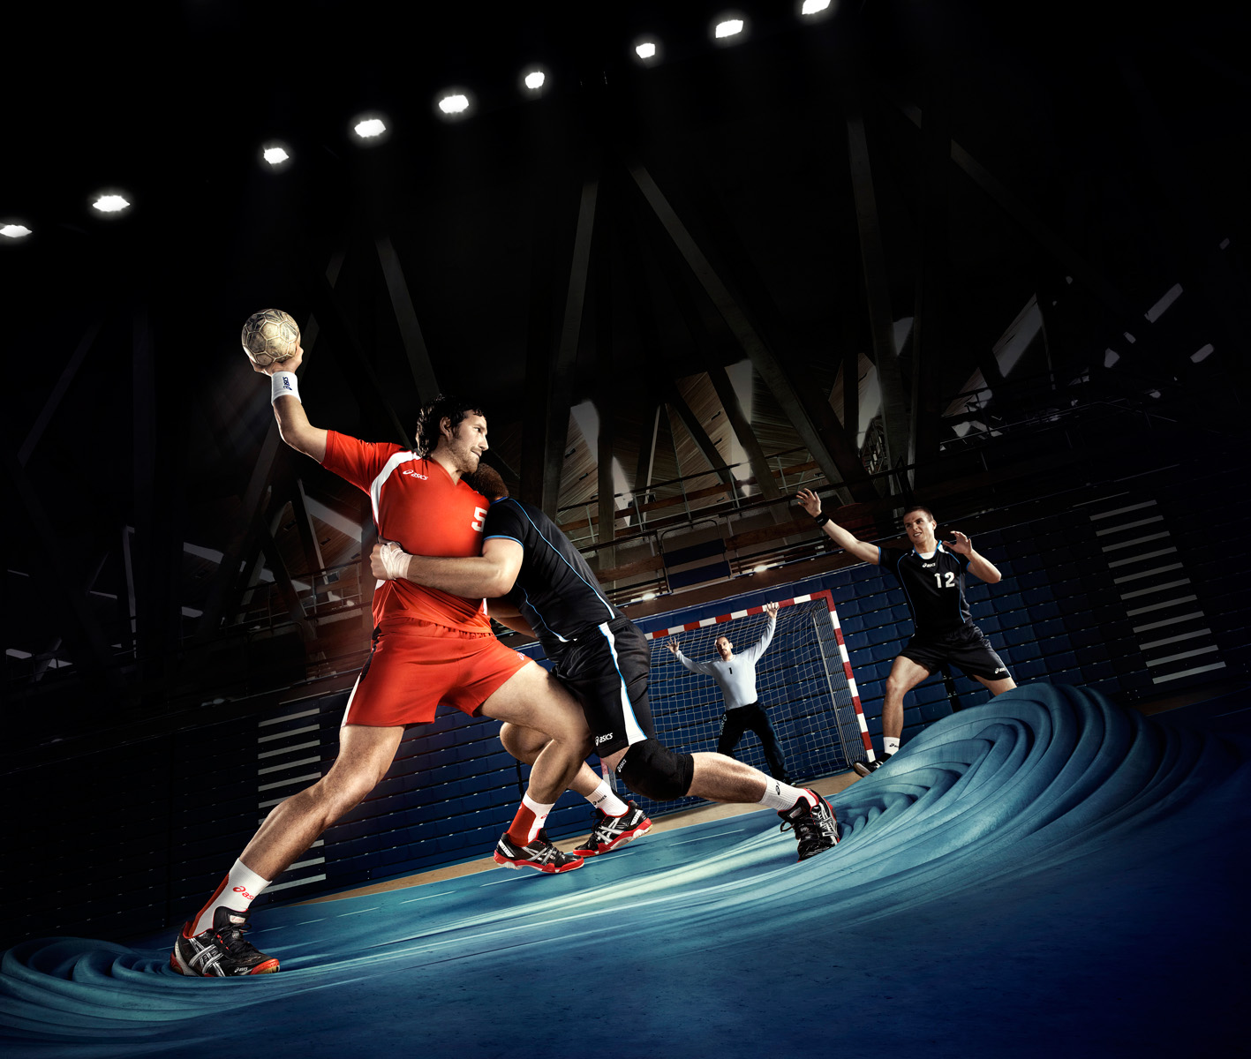
INTRODUCCION
TAREA
PROCESO
RECURSOS
EVALUACIÓN
CONCLUSIÓN

Slide 3


INTRODUCCIÓN
¡Vamos a descubrir este deporte!
¿Dónde se juega?
¿Cómo se juega?
¡Descubre el balonmano para llegar a jugar como todo un profesional!

Slide 4
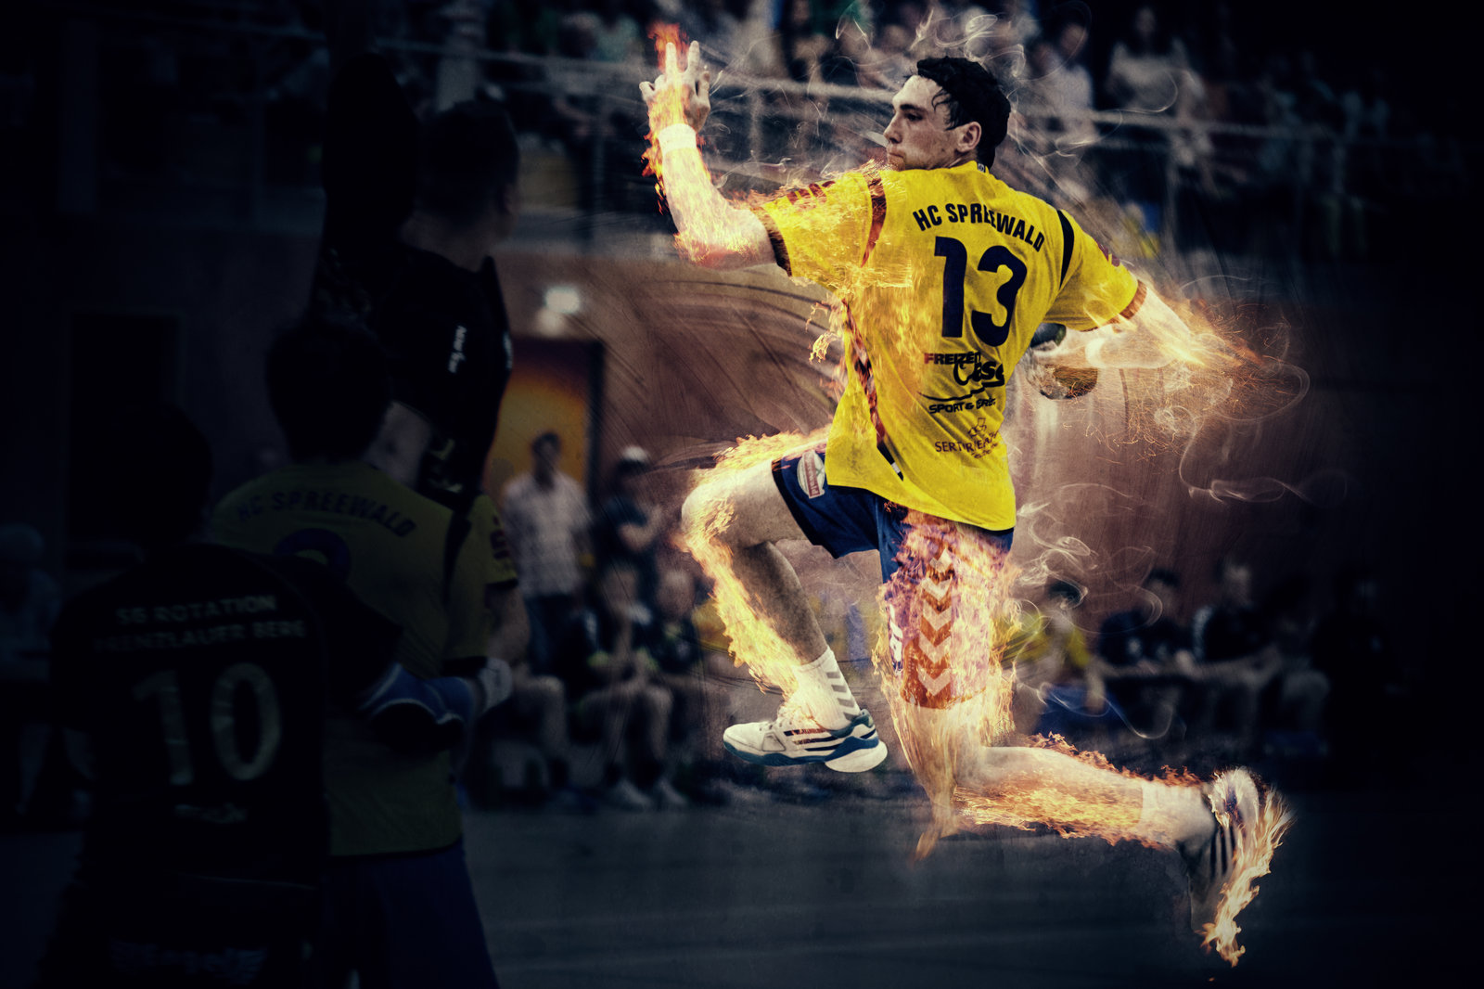
TAREA
recopilación
Se realizara una investigación del balonmano para poder conocer y entender este deporte
Realizar el esquema de la cancha con materiales reciclables y exponerlo en clase

Slide 5

Realizar una ilustración de la cancha del balonmano con sus medidas, reglas básicas. En la cual se expondrá su creatividad a partir de materiales reciclables.
PROCESO
Cada estudiante tendrá un tiempo de 4 minutos en el cual expondrá su proyecto.
Se buscaran las siguientes definiciones con respecto al Balonmano a partir de la federación internacional de Balonmano IHF
Buscar las reglas del Balonmano establecidas
Buscar las medidas del balón de juego en el Balonmano
Buscar las medidas del campo de juego en el Balonmano

Slide 6
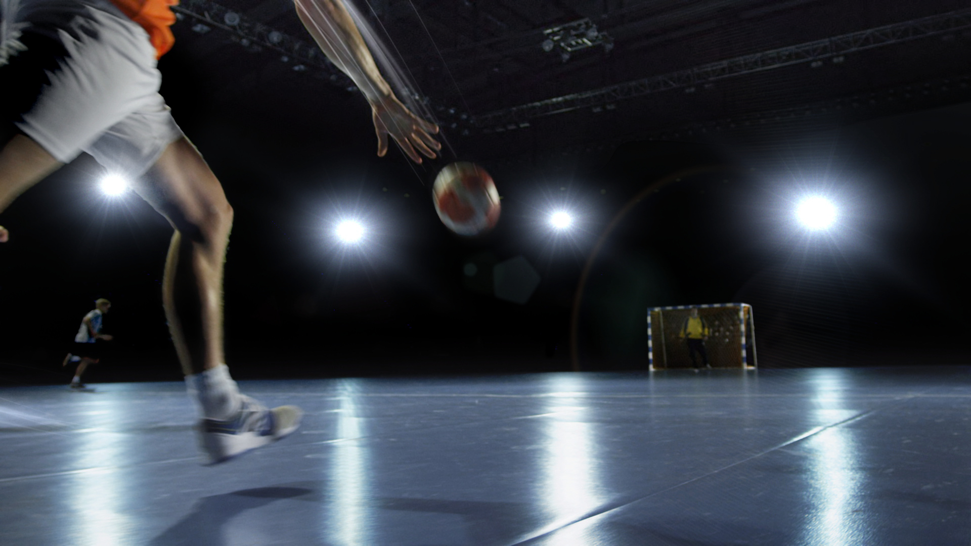
RECURSOS
En el siguiente link se encontraran las reglas de la federación internacional de Balonmano modificadas el 1 de junio de 2010 IHF.
http://docenteslibresmdq.files.wordpress.com/2009/11/reglamento_de_juego_2010.pdf
En el siguiente link se encontraran ejemplos los diferentes materiales reciclables para la elaboración del campo de juego
https://es.scribd.com/doc/210664610/Manual-para-la-elaboracion-de-juguetes-con-materiales-reciclados-Universidad-Nacional-de-Colombia

Slide 7
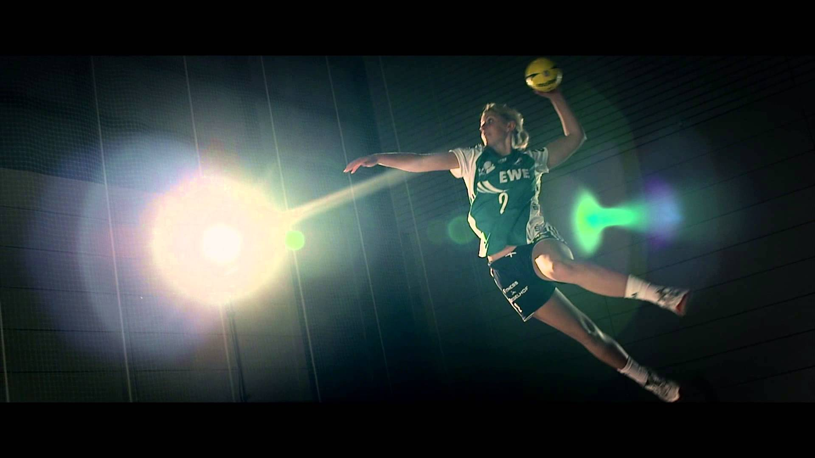
EVALUACIÓN
Se evaluara los recursos de la información.
Se evaluara bajo la creatividad y recursos de materiales reciclables.
Se evaluara el dominio de la exposición.

Slide 8
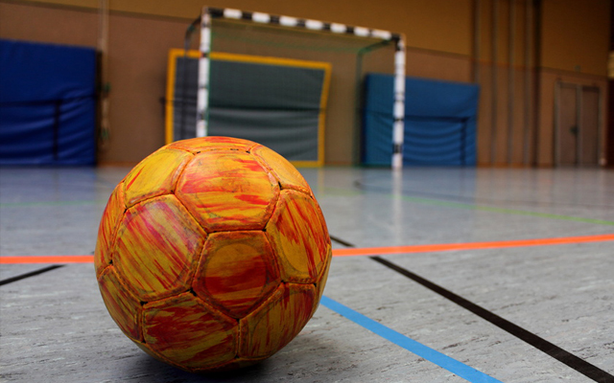
CONCLUSIÓN
Gracias a estas actividades se logro que los estudiantes conocieran y aprendieran del Balonmano como deporte, con respecto a sus reglas, formas de juego.
Se pudo observar que el Balonmano es un deporte en el cual se fundamenta el respeto, trabajo en equipo y en cuanto a su practica contribuye al aumento del desarrollo de las habilidades básicas para su que hacer en la vida cotidiana del estudiante.

